Slide 1
Dostępność maszynistów Szanse i zagrożenia
Piotr Macioszek
Wiceprezes Zarządu,
Przewodniczący Sekcji Przewoźników Kolejowych
Izby Gospodarczej Transportu Lądowego

Slide 2
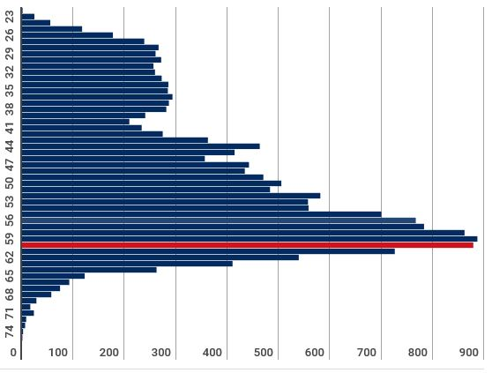
Struktura wiekowa maszynistów - piramida
Źródło UTK

Slide 3
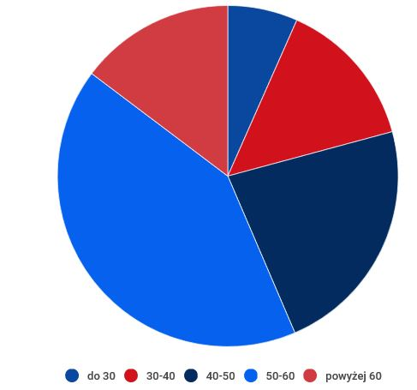
Struktura wiekowa maszynistów w 2017 roku
Do 30 lat - 1133
30-40 lat - 2417
40-50 lat - 3881
50-60 lat - 7117
Powyżej 60 - 2513
Źródło UTK

Slide 4
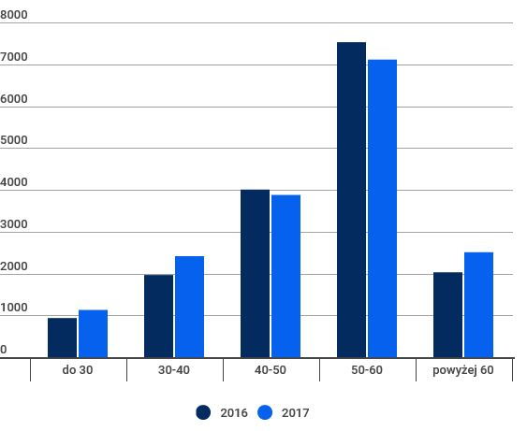
Struktura wiekowa maszynistów zmiany 2017/2016
Źródło UTK

Slide 5
Zagrożenia w 2018 roku
- ponad 700 maszynistów osiąga wiek emerytalny
- niechęć pracowników z uprawnieniami emerytalnymi do wymiany praw kierowania na świadectwo maszynisty (700 do 1200)
- negatywne wyniki badań zdrowotnych na świadectwo maszynisty
- niezakończenie w terminie procedury zamiany prawa kierowania na świadectwo maszynisty (500)
Szacunkowo może to ograniczyć ilość czynnych maszynistów o ponad 1500.

Slide 6
Sytuacja na rynku pracy
Rośnie zapotrzebowanie na maszynistów:
Wzrost przewozów pasażerskich i towarowych
Wzrost ilości robót inwestycyjnych na sieci PLK powodujący:
Spadek szybkości handlowych
Wzrost ilości tras objazdowych
Spadek regularności ruchu pociągów
Spadek dostępności maszynistów :
- Brak zainteresowania zawodem :
Sytuacja na rynku pracy
Wysokie wymagania zdrowotne na stanowisko maszynisty
Bardzo długi czas szkolenia
- Struktura wiekowa grupy maszynistów

